Slide 1


DGIST 여름인턴 4주차 최종 보고서
3조 권태완, 조후연, 박준석

Slide 2
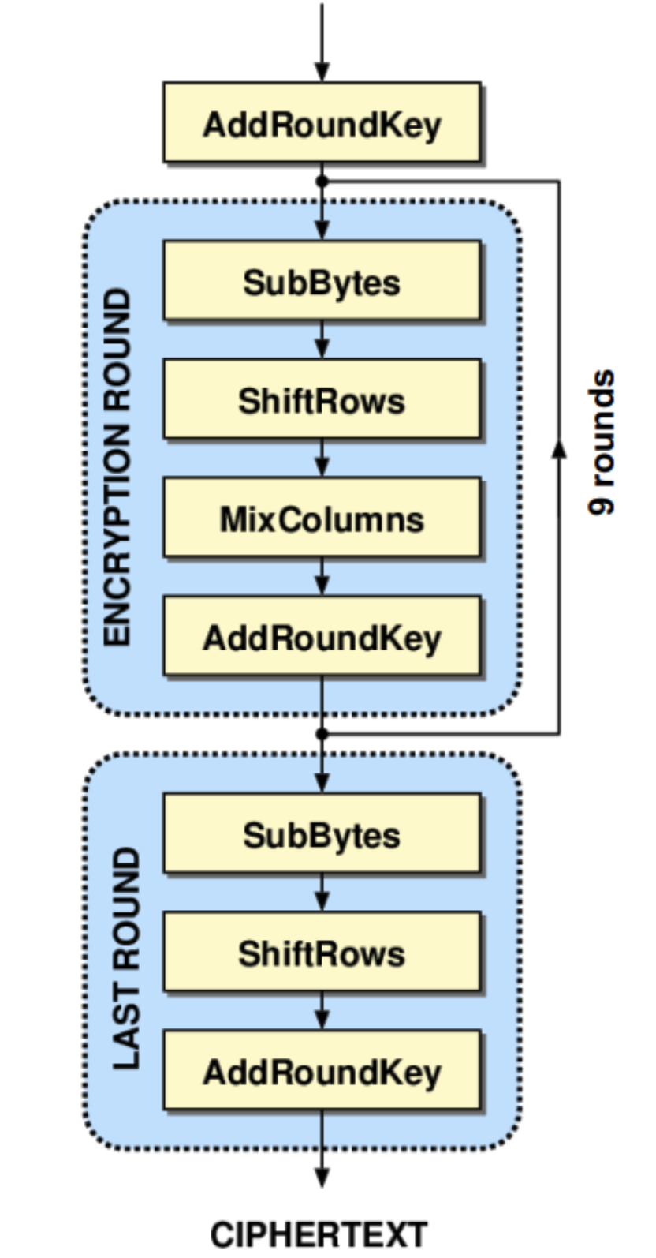
AES – 128: Objectives
Key Scheduling with Liberatefhe
Encryption with Liberatefhe
Decryption with Liberatefhe

Slide 3
AES - 128
Key Scheduling with Liberatefhe

Slide 4

Key Scheduling

Slide 5
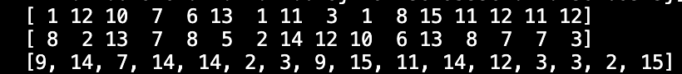
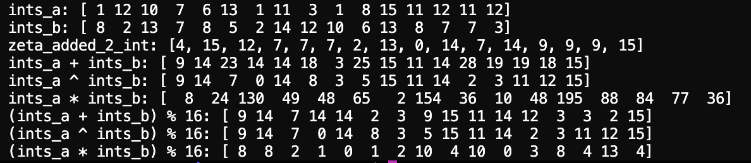
Key Scheduling
zeta 위상으로의 변환 후 암호문의 engine.add, engine.multiply는 정수의 암호문과 달라진다
engine.multiply = zeta 위상에서의 gf 합, 즉 16 모듈러 합
engine.add = ?? (아직 패턴을 찾지 못함)

Slide 6
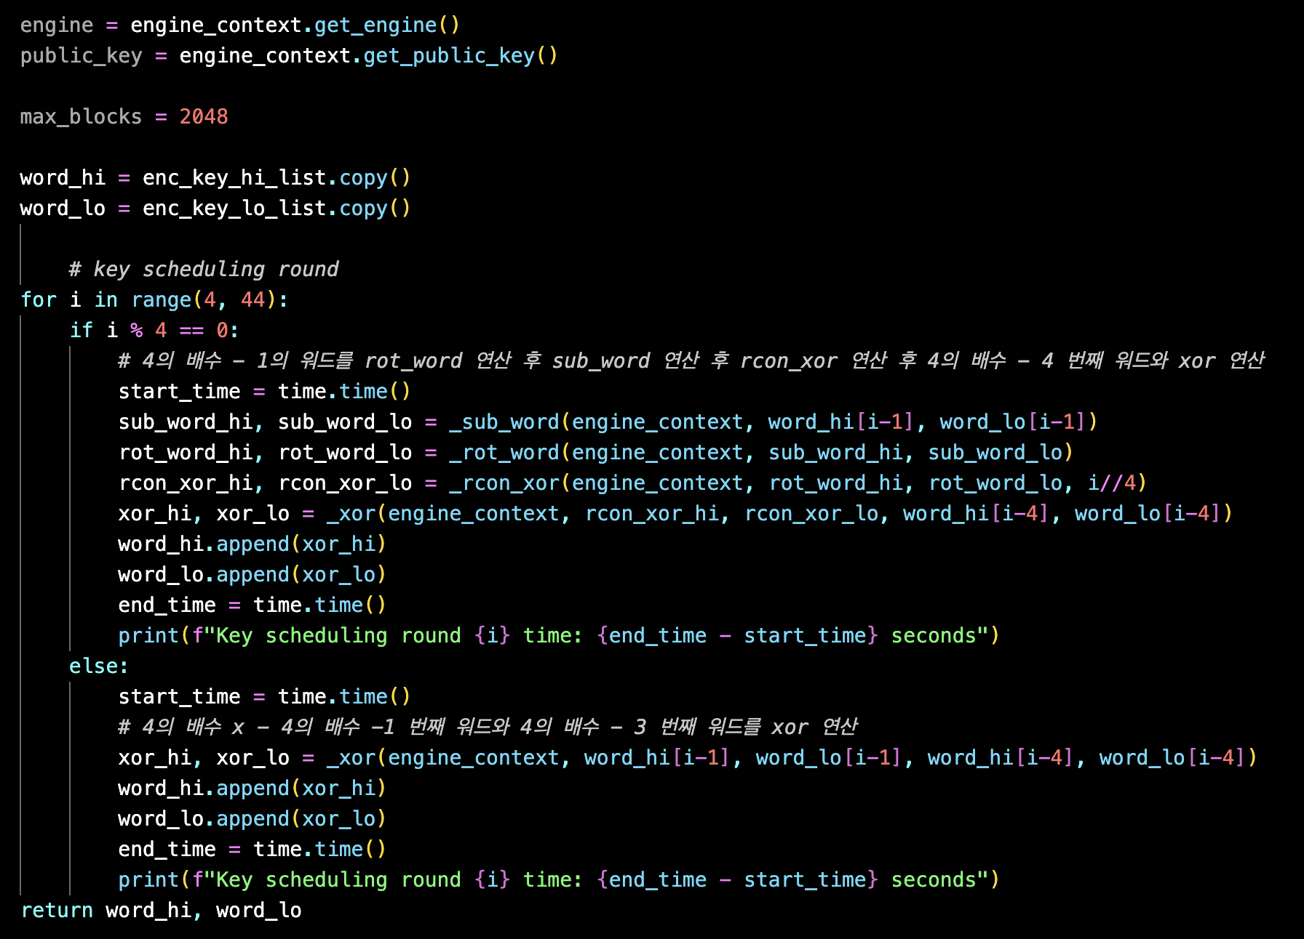
Key Scheduling

Slide 7
AES - 128
Encryption with Liberatefhe

Slide 8
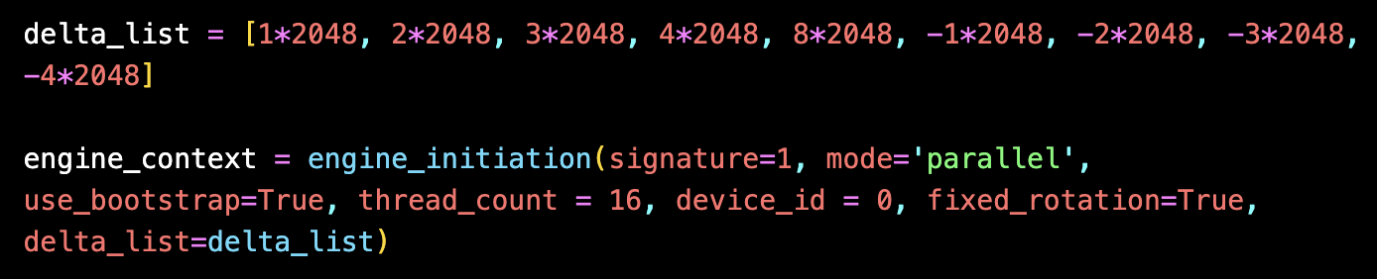
Encryption with Liberatefhe
★ rotate, bootstrap 등의 연산은 결과를 NTT 형태로 되돌려주기 때문에 coefficient도메인만 입력으로 받는 make_power_basis를 사용하기 위해서는 도메인 변환 함수인 engine.intt(ciphertext)를 사용하여 NTT → Coefficient 도메인으로 변환
지원되는 생성자 시그니처:
Engine(mode, use_bootstrap, use_multiparty, thread_count, device_id)
Engine(max_level, mode, use_multiparty, thread_count, device_id)
Engine(log_coeff_count=N, special_prime_count, use_multiparty, thread_count, device_id)
2025/07/24 desilofhe 1.3.0 Release Notes

Slide 9
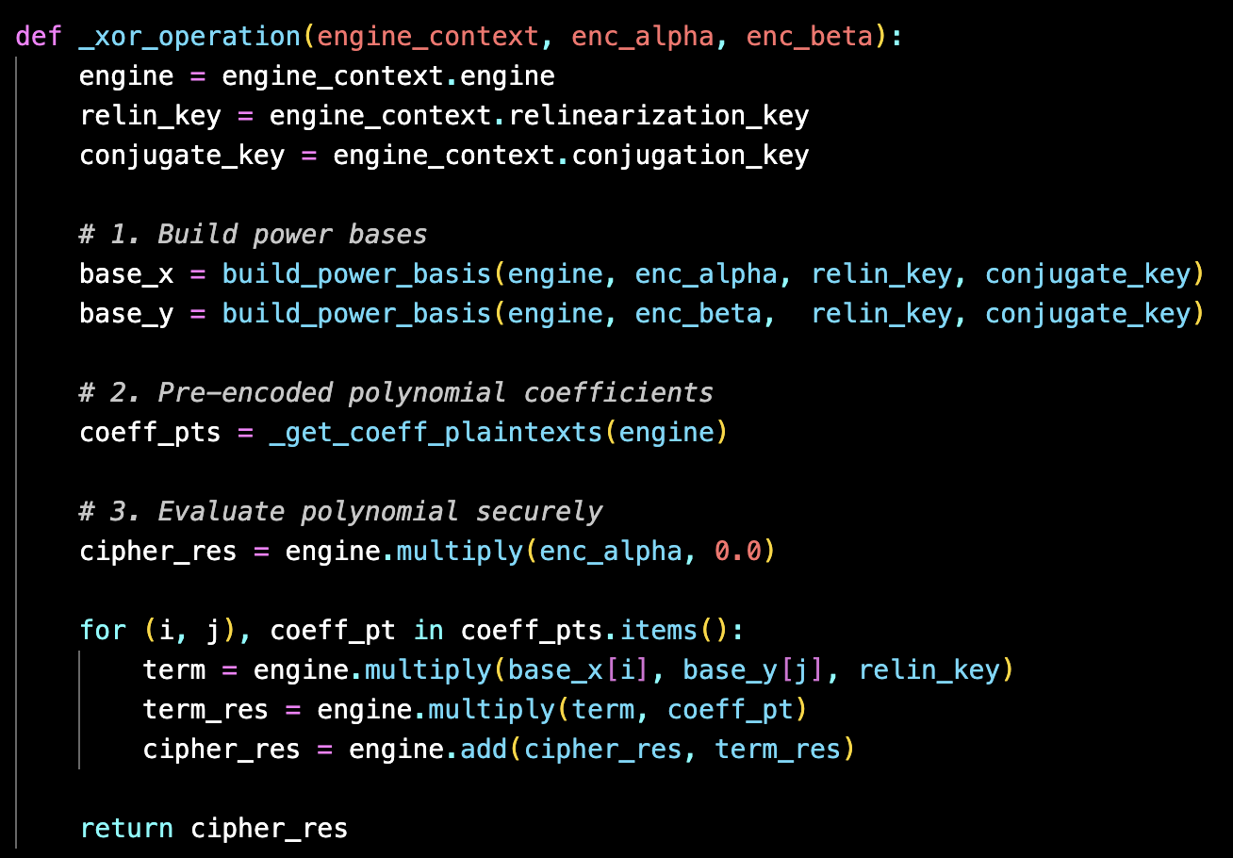
Encryption with Liberatefhe
xor 연산
작동 시간
level=10 암호문 기준
30.18s-15.47s 소요
level 5 소모

Slide 10
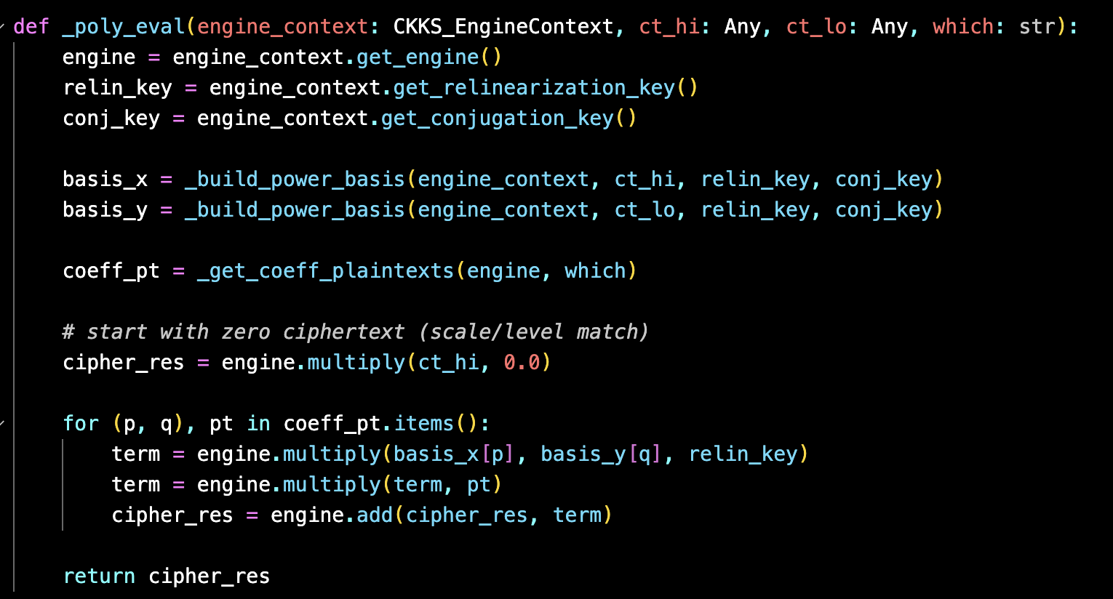
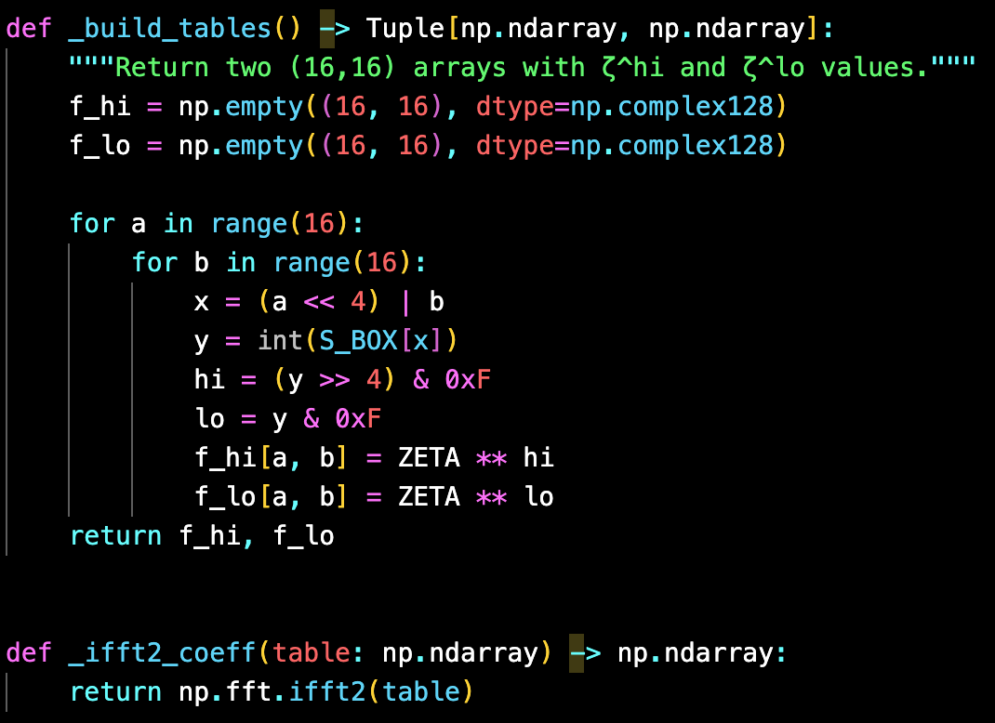
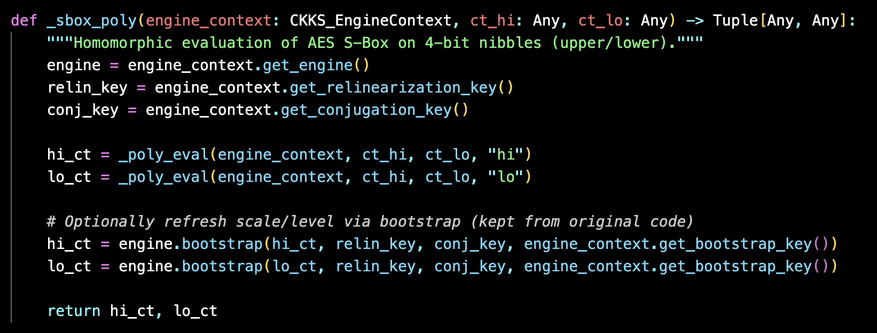
Encryption with Liberatefhe
subbytes
작동시간
level=10기준
41.72s-31.67s

Slide 11
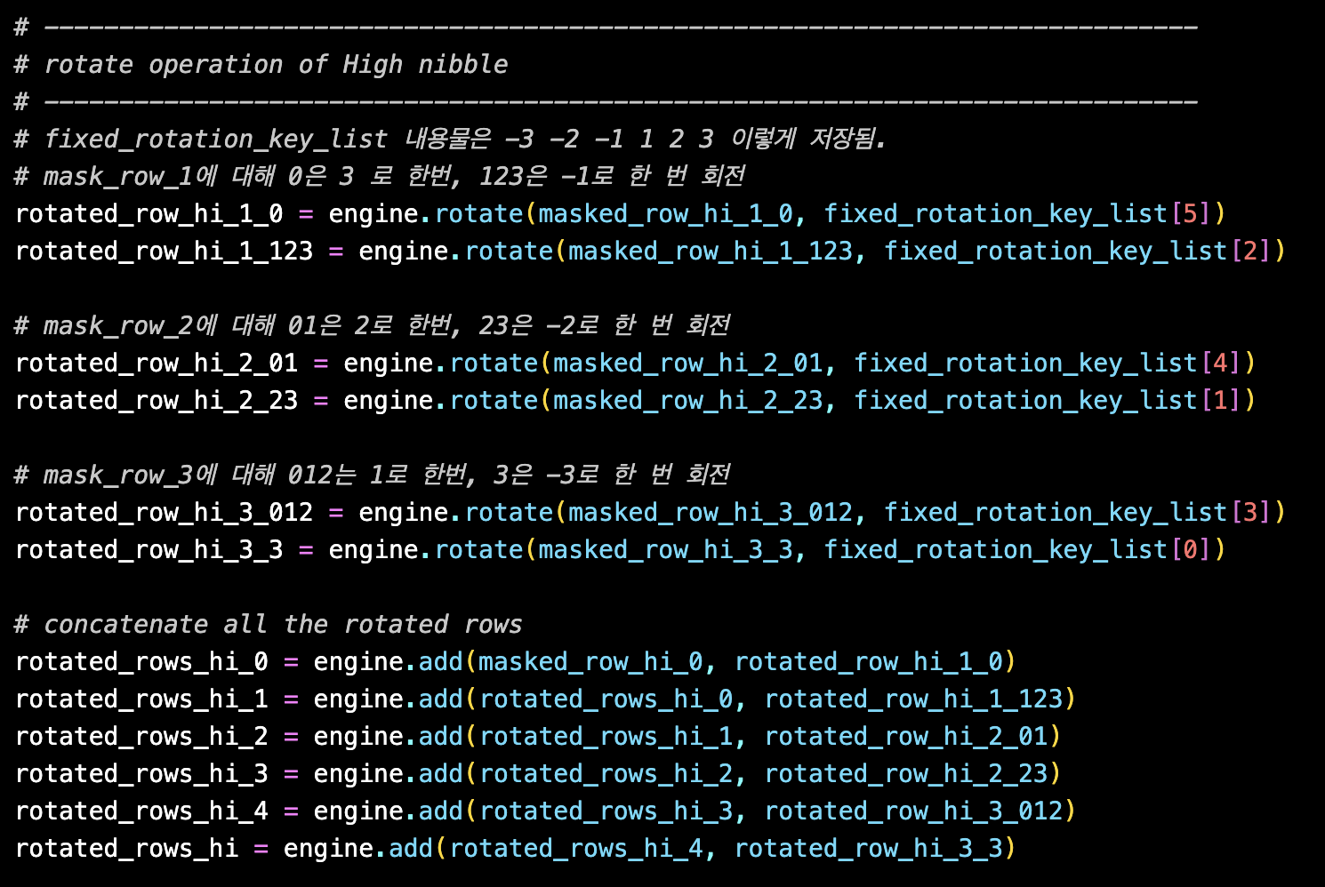
Encryption with Liberatefhe
ShiftRows
작동시간
level=10기준
0.59초-0.50초
level 1 소모
현재 shiftrows의 결과값이 잘못되어
연산 결과가 표준과 맞지 않는 상황
해결
mask를 list 그대로 넣었어야했는데 encode하고 넣어서 생겨버린 일…

Slide 12
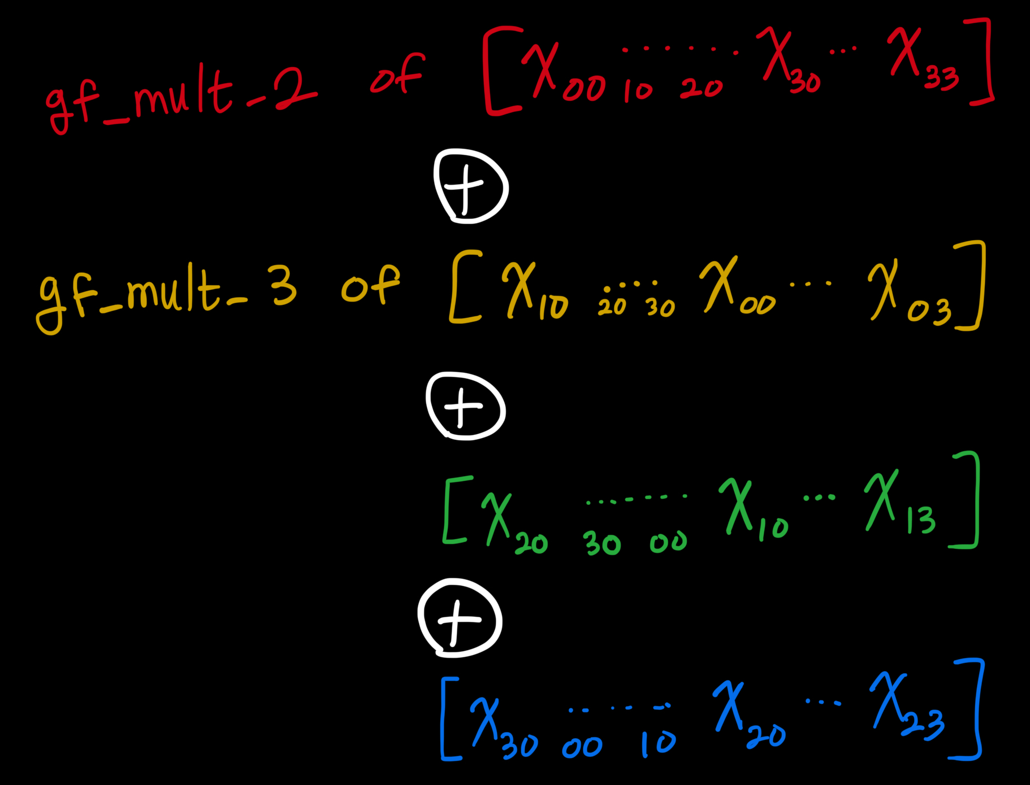
Encryption with Liberatefhe
MixColumns 구현 방법
2X_{00} + 3X_{10} + 1X_{20} + 1X_{30} | 2X_{01} + 3X_{11} + 1X_{21} + 1X_{31}
1X_{00} + 2X_{10} + 3X_{20} + 1X_{30} | 1X_{01} + 2X_{11} + 3X_{21} + 1X_{31}
1X_{00} + 1X_{10} + 2X_{20} + 3X_{30} | 1X_{01} + 1X_{11} + 2X_{21} + 3X_{31}
3X_{00} + 1X_{10} + 1X_{20} + 2X_{30} | 3X_{01} + 1X_{11} + 1X_{21} + 2X_{31}
gf_mult 구현 설명은 Decryption에서!

Slide 13
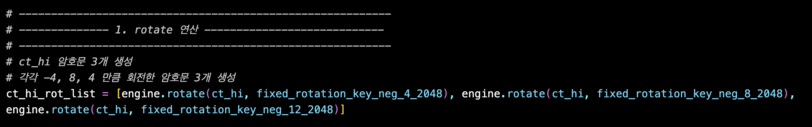
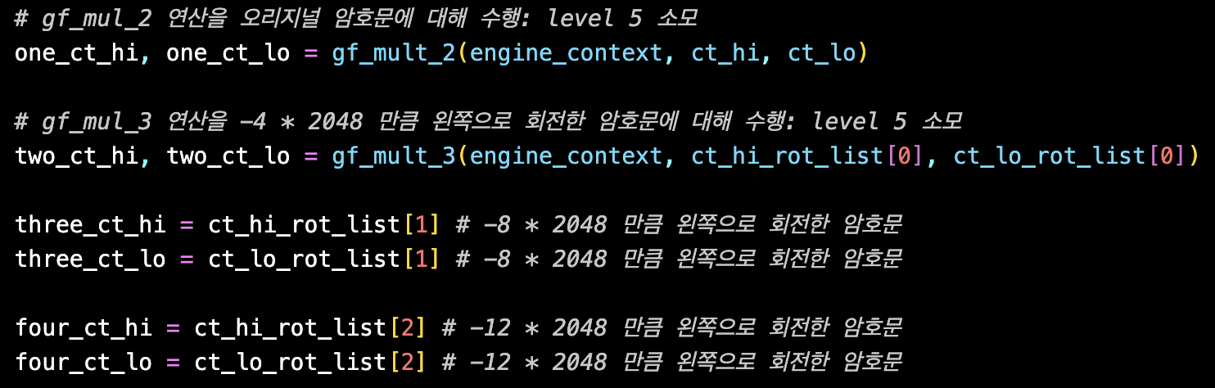
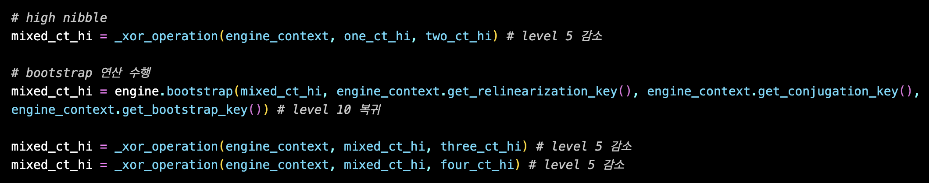
Encryption with Liberatefhe
MixColumns
level=10 기준
96.42s-89.58s
level 20 감소

Slide 14
Encryption with Liberatefhe
결과:
한 라운드 당 평균 140초
암호화 전체 파이프라인 1370초
* 캐싱으로 인해 라운드가 지남에 따라 모든 연산 속도 최대 20초 감소
2048 병렬 기준
Amortized Time of Encryption = 0.66s
Amortized Time of XOR = 0.014s
Amortized Time of SubBytes = 0.02s
Amortized Time of ShiftRows = 0.00027s
Amortized Time of MixColumns = 0.047s
Bootstrapping time = 건당 8초

Slide 15
AES - 128
Decryption with Liberatefhe

Slide 16
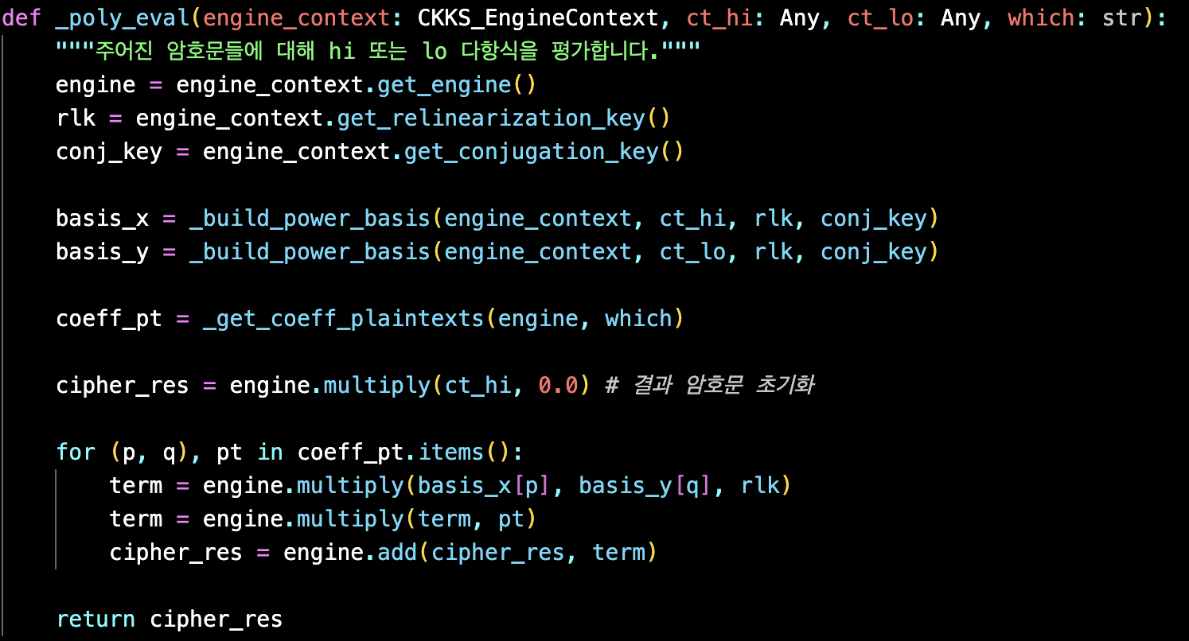
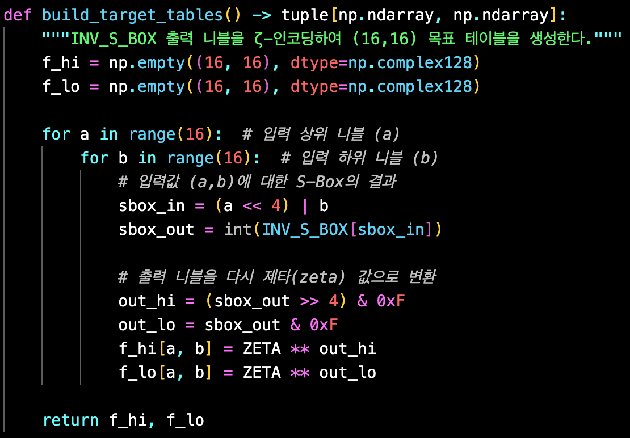
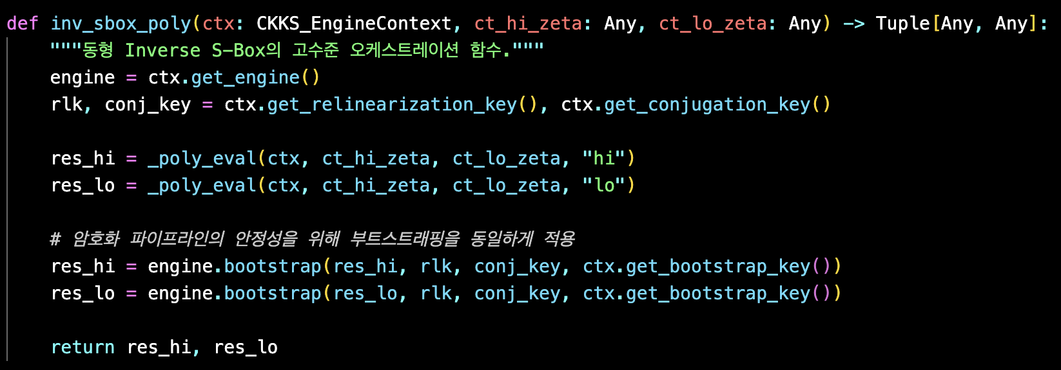
Decryption with Liberatefhe
Inv-SubBytes
level=10기준
40.12s

Slide 17
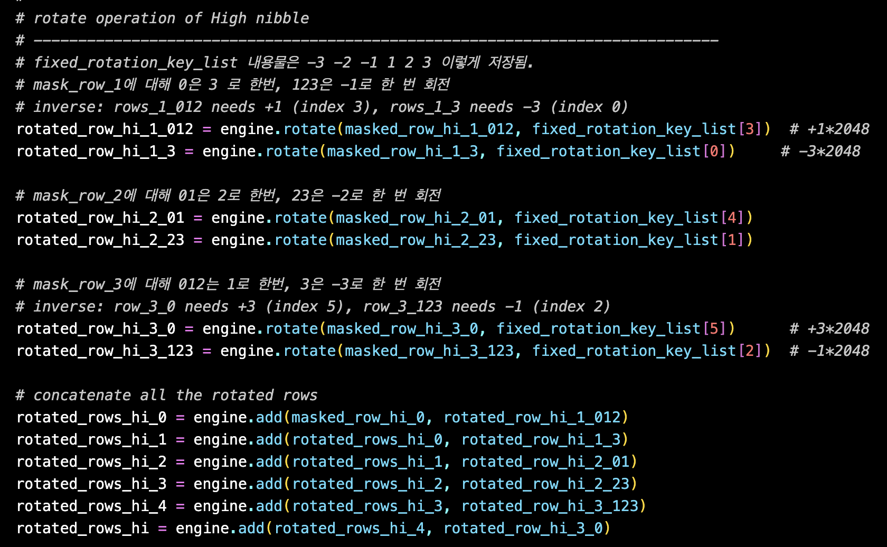
Decryption with Liberatefhe
Inv-ShiftRows
level=10기준
0.58s
level 1 감소

Slide 18
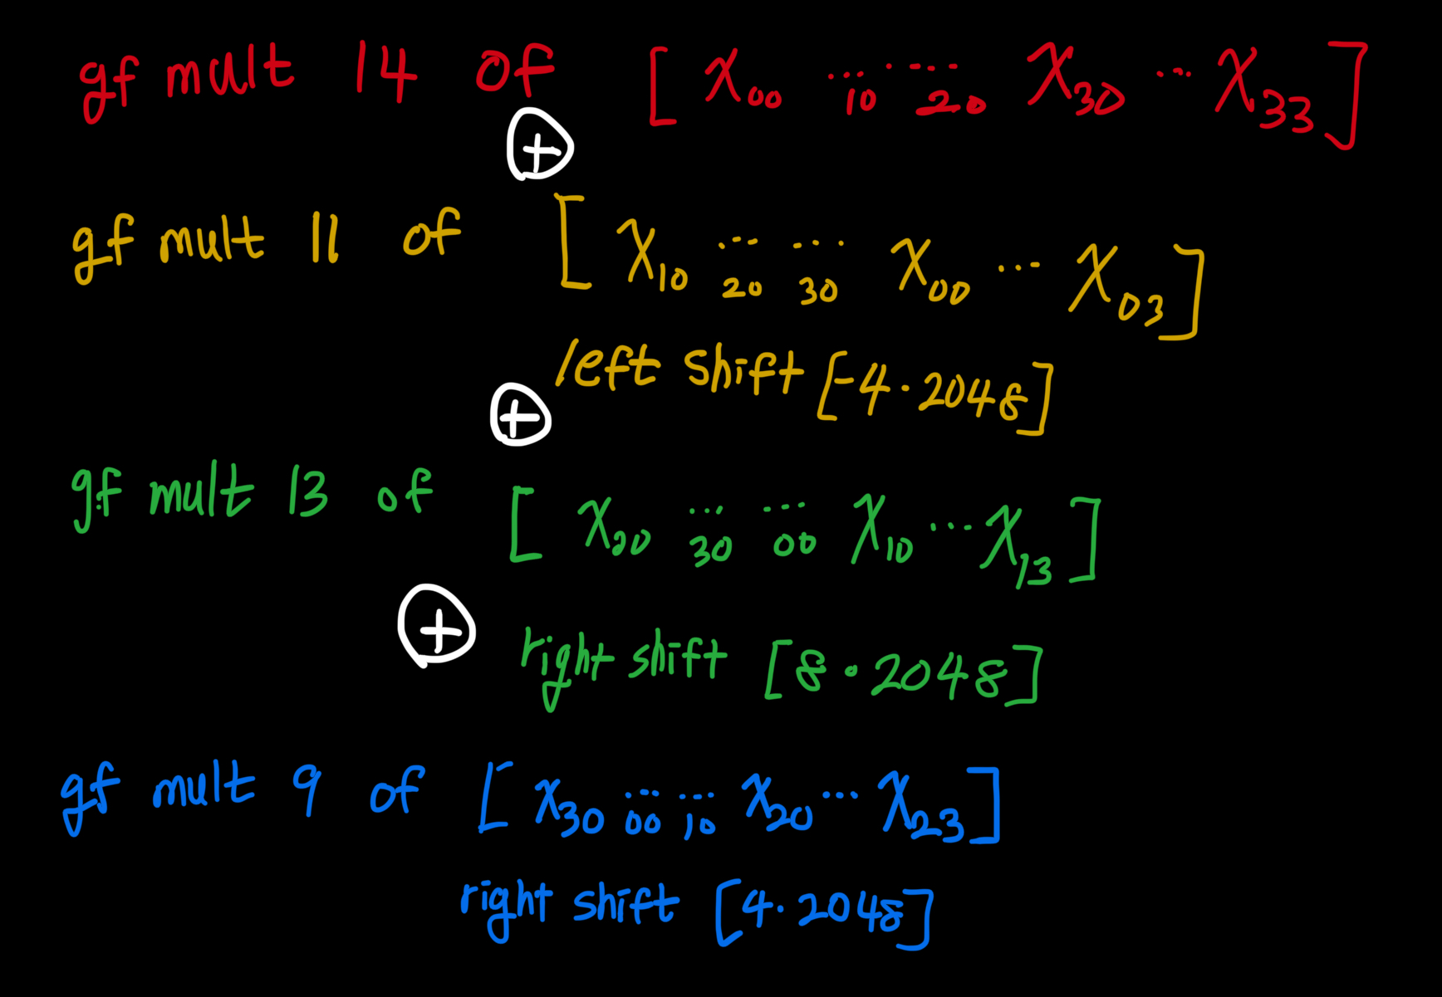
Decryption with Liberatefhe
2X_{00} + 3X_{10} + 1X_{20} + 1X_{30} | 2X_{01} + 3X_{11} + 1X_{21} + 1X_{31}
1X_{00} + 2X_{10} + 3X_{20} + 1X_{30} | 1X_{01} + 2X_{11} + 3X_{21} + 1X_{31}
1X_{00} + 1X_{10} + 2X_{20} + 3X_{30} | 1X_{01} + 1X_{11} + 2X_{21} + 3X_{31}
3X_{00} + 1X_{10} + 1X_{20} + 2X_{30} | 3X_{01} + 1X_{11} + 1X_{21} + 2X_{31}

Slide 19
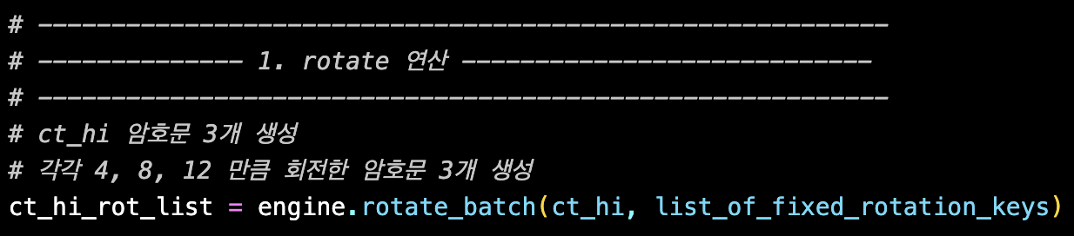
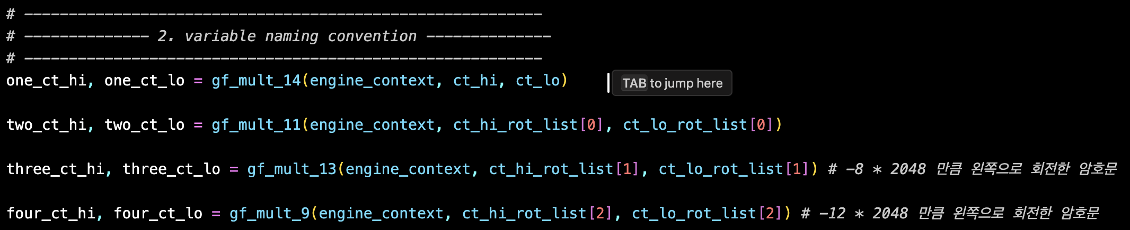
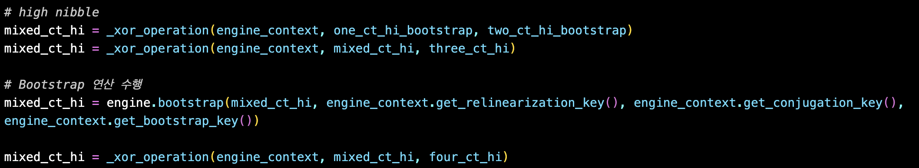
Decryption with Liberatefhe
Inv-MixColumns
level=10기준
110.71s

Slide 20
Decryption with Liberatefhe
결과:
한 라운드 당 평균 150초
암호화 전체 파이프라인 1495초
* 캐싱으로 인해 라운드가 지남에 따라 모든 연산 속도 최대 20초 감소
2048 병렬 기준
Amortized Time of Decryption = 0.72s
Amortized Time of XOR = 0.014s
Amortized Time of Inv-SubBytes = 0.02s
Amortized Time of Inv-ShiftRows = 0.00027s
Amortized Time of Inv-MixColumns = 0.053s
Bootstrapping time = 건당 8초

